Slide 1



Как трансформировать большую команду разработки по Agile-принципам и при чём тут аналитики
| Брызгалова Наталья
Notes:
Здравствуйте, меня зовут Наталья, я представляю компанию Инфовотч.

Slide 2

Компания InfoWatch
Продуктовая разработка в сфере
информационной безопасности:
Infowath Traffic Monitor – система защиты
от утечек конфиденциальных данных в
организации.
InfoWatch Traffic Monitor – система
защиты от утечек конфиденциальных
данных в организации
2 из 20
Notes:
Компания Инфовотч занимается продуктовой разработкой в области информационной безопасности.
Доклад будет посвящен трансформации команды разработки, которая занимается созданием продукта Инфовотч Трафик монитор – это коробочный продукт, система защиты организации от утечек конфиденциальных данных наружу за рамки организации, к конкурентами и в публичный доступ.

Slide 3

Команда разработки продукта
≈ 80 человек:
Менеджер продукта
Менеджер проекта
Аналитики
Дизайнер
Разработчики
Тестировщики
3 из 20
Notes:
Это достаточно крупный и сложный продукт. Для ориентира – в разработке задействованы около 80-100 человек, это менеджер продукта, аналитики, дизайнер, несколько функциональных подразделений разработки и тестировщики.

Slide 4

Новая версия продукта
Раз в 6-9 месяцев
Фиксированный срок выхода версии
Состав релиза: 10-15 фич (5-6 – крупные фичи)
4 из 20
Notes:
Новая версия продукта выпускается раз в 6-9 месяцев.
Планируемый срок выпуска определяется после формирования менеджером продукта скоупа нового релиза, при этом срок выпуска новой версии – дата, которая важна для коммерческих подразделений компании, поскольку они могут озвучивать ее в работе с заказчиками, так же как и состав планируемой функциональности, поэтому департамент разработки не может позволить себе срывать сроки или если и может от них отклоняться, то не намного.
В состав новой версии входят порядка 10-15 фич, из которых 5-6 – крупные фичи. Под крупной фичей я понимаю функциональность, разработка которой (без требований и тестирования) длится 2-3 месяца и в разработке участвуют несколько функциональных подразделений разработчиков.
В связи со всей этой спецификой - жесткие сроки выпуска версий, крупные по составу релизы, большое число участников – разработка в компании велась по водопадной модели.

Slide 5
Разработка «как было»
Состав фич релиза
Требования: 1 мес.
Согласование: 1 мес.
Распределение задач: 1 нед.
Разработка: 3 мес.
Тестирование: 3 мес.
Релиз
5 из 20
Notes:
Процесс был следующий.
Аналитики разрабатывают требования к фичам новой версии. Требования проходят согласование с продактом, лидами разработки и лидами тестирования. Согласование – достаточно длительный и сложный процесс и это последний рубеж, когда можно что-то поменять в функциональности.
После лиды разработки и тестирования распределяют задачи между своими сотрудниками. Менеджер проекта верстает общий план разработки релиза и каждый участник получает свою задачу. Требования отдаются в разработку. По окончании разработки – функциональность уходит в тестирование и на валидацию аналитику. И после завершения процесса тестирования – происходит релиз новой версии.

Slide 6
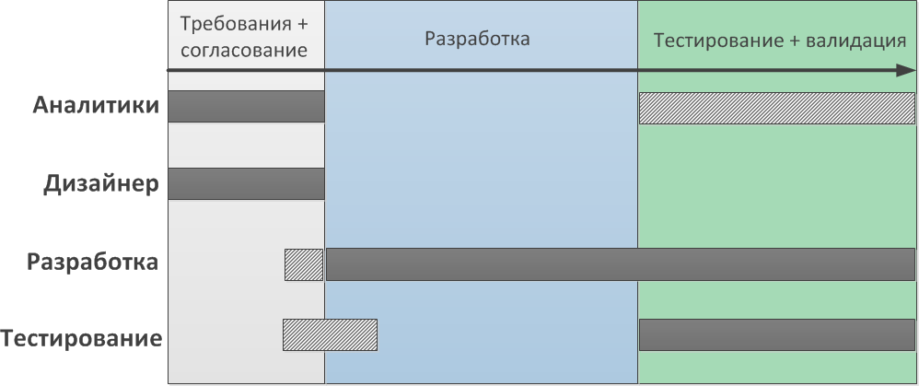

Цикл создания фичи «как было»
6 из 20
Notes:
Если представить участие аналитика в процессе создания фичи в виде картинки, то это будет выглядеть примерно так: аналитик формирует своё видение фичи в начале процесса, отдаёт требования в разработку, чаще всего практически ничего не знает о процессе в течение 2-3 месяцев разработки, а потом видит то, что получилось, уже на этапе валидации. Результат не всегда соответствует ожиданиям. И в целом хорошо, если он вообще не окажется полным сюрпризом для аналитика.
Стоит сказать, что и другие участники создания продукта зачастую видят только свою отдельную задачу и не вовлечены в общий процесс. Таким образом, цель каждого участника – сделать свою работу в срок и отдать дальше. Что будет дальше с этой функциональностью – его может не волновать.
Такой процесс разработки порождал классические трудности:

Slide 7

Разработка «как было»: Проблемы
Поздно узнаем об ошибках
7 из 20
Notes:
Поздно узнаем о проблемах.
Будь то аналитик, который не очень удачно продумал функционал, или разработчик невнимательно прочел требования или не удалось что-то реализовать из-за технических ограничений – обо всем этом мы достаточно часто узнавали, когда фича уходила в тестирование. Время остается только на исправление критичных багов, времени на серьёзные исправления или переделку уже нет. Поэтому приходилось жить с тем, что получилось.

Slide 8
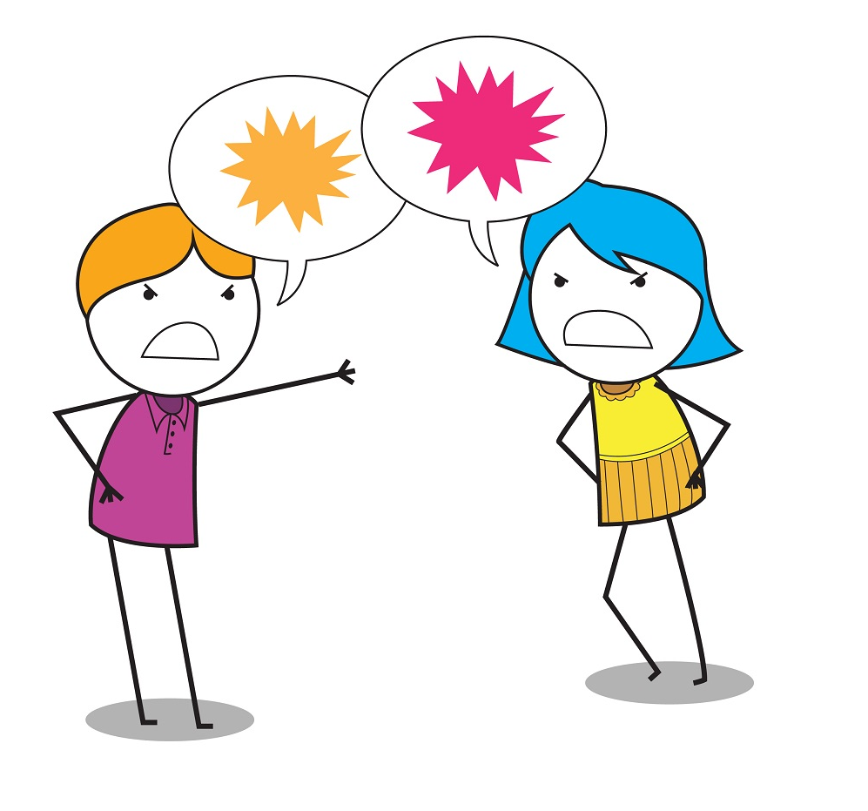
Разработка «как было»: Проблемы
Несогласованность и индивидуализм участников
8 из 20
Notes:
Несогласованность и индивидуализм участников.
У команды нет ощущения "общего дела", каждого участника, в основном, интересует его собственная задача, и он не всегда думает о том, кто и что зависит от его работы, взаимодействия между разными функциональными подразделениями происходят не так часто, как хотелось бы.
Цель каждого участника разработки – выполнить свою часть в срок, что будет после – уже не так важно, предложение улучшений и оптимальных решений – также вторично.

Slide 9
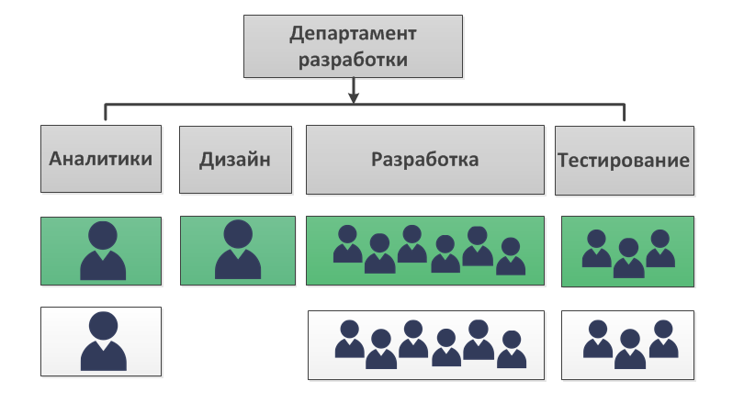
Разработка «как стало»
9 из 20
Notes:
Мы попробовали разрешить или, по крайней мере, минимизировать эти негативные моменты, используя практики из гибких методологий разработки.
Мы решили для каждой фичи в релизе сформировать фича-команды. Главная задача была – инициировать участников команды больше общаться друг с другом и воспринимать фичу как общее дело.
В итоге вся большая команда разработки продукта разбилась на мини-команды по фичам и получилась вот такая матрица.

Slide 10

Feature-команда
≈10 человек
Аналитик
Дизайнер
5-6 разработчиков
Тестировщики
10 из 20
Notes:
В состав каждой фича-команды вошли порядка 10 человек: аналитик, дизайнер, 5-6 разработчиков, тестировщики.
Поскольку фич в релизе было больше, чем аналитиков, – один аналитик мог входить сразу в несколько фича-команд.
Сформировать команду – это здорово. Но этого не достаточно, чтобы сразу начать жить по-новому.

Slide 11

Feature-команда
Аналитик – feature-owner
11 из 20
Notes:
Мы решили, что нам нужна выделенная роль в команде – человек, который будет драйвером нового процесса.
Таким образом, аналитик стал фича-оунером, т.е. человеком, который имеет общее видение новой функциональности, т.е. видит ту картинку, которая должна получиться в конце, и пройдет вместе с командой путь от требований до реализации.
Что это значило на практике?

Slide 12
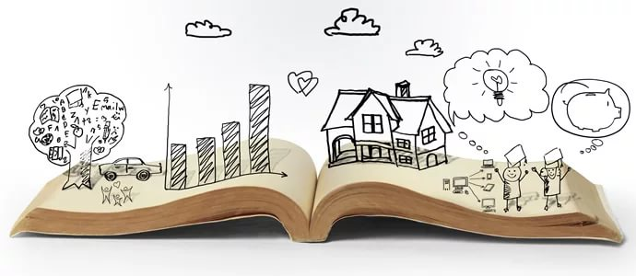
Аналитик – feature-owner
Перед стартом
разработки
Рассказ о фиче
для команды
12 из 20
Notes:
Первая задача аналитика до старта непосредственно разработки – увлечь команду фичей.
Аналитик проводит встречу с командой. Цель этой встречи – рассказать команде о функциональности с примерами и макетами интерфейсов, объяснить, какие жизненные ситуации пользователя мы этой функциональностью решаем. В результате команда должна осознавать фичу целиком, и при принятии решений видеть не сухие требования, а конечную цель. На встрече приветствовались все вопросы, сомнения, комментарии участников.
В идеале хотелось, чтобы после встречи участники команды ушли с осознанием, что будут делать «общее дело».

Slide 13

Аналитик – feature-owner
В процессе разработки
Аналитик – единая
точка входа для
вопросов
Чат по фиче
13 из 20
Notes:
В процессе разработки аналитик является единой точкой входа для вопросов по фиче и при необходимости координирует взаимодействия внутри команды.
Что мы для этого сделали:
Это может показаться банальным, НО создали чат по фиче во внутреннем мессенджере и всячески инициировали ребят в нем общаться – в том числе и своим примером. Мы старались, чтобы обо всех особенностях, проблемах и трудностях реализации знала вся команда и при необходимости участвовала в решении эти трудностей.

Slide 14

Аналитик – feature-owner
В процессе разработки
Встречи по фиче:
демо
трудности
улучшения
14 из 20
Notes:
Также мы проводили встречи по фиче. Сразу скажу, что встречи были не регулярными, потому что новый процесс у нас только формировался – и на регулярность нас не хватило. Встречи проходили по ситуации. Что это значит.
Первая причина собрать встречу – провести демо реализованной части функционала. Если функционал фичи можно разбить на несколько блоков, то в тот момент, когда один блок уже реализован, мы организовывали встречу, собирали стенд и проводили демо того, что получилось.
Вторая причина собрать встречу – понимание, что в процессе разработки возникла проблема. Обычно, об этом сообщали разработчики. Встречу проводили, чтобы найти решение.
Третья возможная причина собрать встречу – аналитик вдруг понимает, что решение, предложенное в требованиях, не очень неудачное, но функциональность еще не разработана и есть возможность что-то поменять. В таком случае мы проводили встречу, на которой обсуждали необходимость изменений и их трудозатратность.

Slide 15

Аналитик – feature-owner
В процессе разработки
Согласование
изменений с
менеджером
продукта и
менеджером проекта
15 из 20
Notes:
Если на встрече по какой-либо причине принимали решение поменять или откорректировать реализацию, в таких случаях аналитик выполнял работу по согласованию изменений с менеджером продукта, менеджером проекта.

Slide 16
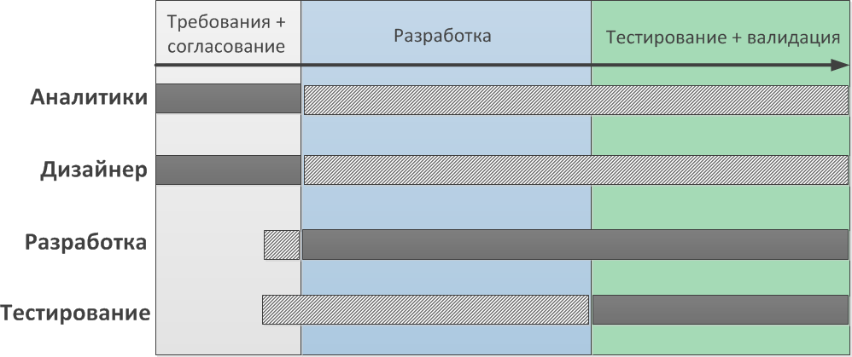
Цикл создания фичи «как стало»
16 из 20
Notes:
В итоге, участие членов команды в процессе разработки можно представить примерно так: после согласования требований никто не расходится, а команда идет по процессу более-менее вместе.

Slide 17

Проблемы решили?
Поздно узнаем об ошибках
Встречи и демо позволяют раньше узнавать об ошибках
Несогласованность и индивидуализм участников
Фича – общее дело участников команды
17 из 20
Notes:
Ну, и смогли ли мы решить проблемы прошлых релизов?
Наверное, почти по всем крупным фичам встречи и промежуточные демо помогли выявить некоторые неудачные задумки - и мы успели подкорректировать реализацию.
Участники разработки достаточно позитивно отреагировали на изменения процесса (ну или, как минимум, не негативно), участвовали в обсуждениях и некоторые предлагали варианты улучшения функциональности.
В целом, это был позитивный опыт, хотя наш процесс еще нельзя назвать выстроенным и отлаженным. Мы только в начале пути, но собираемся дальше идти в этом направлении и развивать командную работу.
Если говорить о перспективе, то у нас есть еще одна трудность, которую хотелось бы решить.

Slide 18
Что дальше?
Сейчас так:
Разработка часть 1
Разработка часть 2
Разработка часть 3
Требования
Передача в тестирование
Согласование
Демо
Демо
18 из 20
Notes:
Несмотря на то, что процесс разработки отчасти стал итерационным, написание требований по-прежнему происходит до начала самой разработки, т.е. требования прорабатываются не итерационно.
В итоге процесс сейчас выглядит как на картинке.

Slide 19
Что дальше?
Хотим так:
Требования + разработка
Требования + разработка
Требования + разработка
Демо Тестирование
Демо Тестирование
Демо Тестирование
19 из 20
Notes:
Мы бы хотели научиться и требования прорабатывать не все сразу, а отдельными итерациями. Возможно, это позволило бы ускорить общий процесс создания фичи и облегчить длительный и тяжелый этап написания и согласования требований.
Будем стараться в этом направлении.

Slide 20
Спасибо за внимание!
Брызгалова Наталья,
Natalya.Bryzgalova@infowatch.com
Notes:
Все. Спасибо за внимание!

